Slide 1
LP VIII – C#
Aula 09

Slide 2
Aula Anterior
Criação de Classe x Objetos:
  Métodos e Atributos
  Variáveis de instância x Variáveis locais
  Instanciação;
  Classes:
    Mercadoria
    Circulo
    FolhaPagto

Slide 3
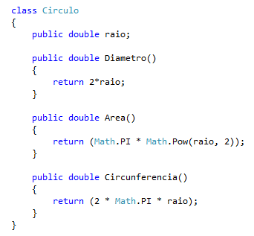
Classe Circulo (possível solução)
Atributo
Métodos

Slide 4
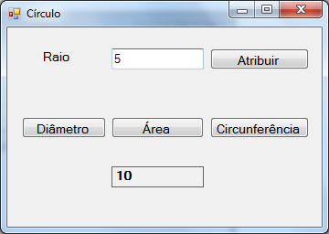
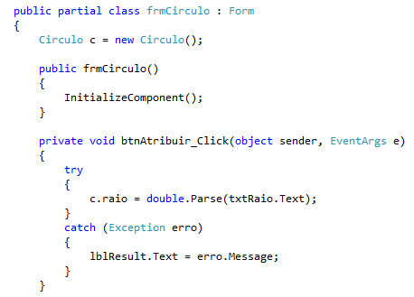
Classe frmCirculo: Form

Slide 5
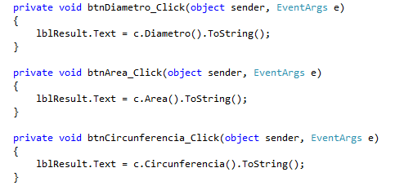
Invocando métodos
É a única solução?
Como melhorar???

Slide 6
Aula 09
Mais conceitos de O. Objetos
  Encapsulamento
    Public x private
    Métodos Set e Get
    Validações nos métodos set
  Método construtor
  Propriedades x Atributos

Slide 7
Mais dúvidas
O atributo (raio) da classe Circulo é público.
Esta é uma boa modelagem? Atributos públicos?
Caso queira controlar para que o raio nunca seja negativo, como faço?
ENCAPSULAMENTO

Slide 8
Encapsulamento
Modificadores de acesso
  Public: usado para métodos públicos acessados pelo cliente (programa que usa a classe em questão);
  Private: métodos ou atributos não acessíveis fora da classe;
  Recomendação: todas os atributos sejam private
  Como ter acesso ao conteúdo dessas variáveis?
  Métodos GET
  E para alterá-las?
  Métodos SET

Slide 9
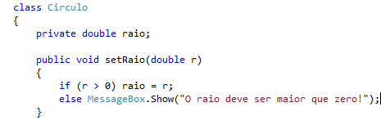
Alterando a Classe Circulo
Observe que o método setRaio tem a finalidade de validar o valor do novo raio, mantendo o objeto Círculo numa condição consistente.

Slide 10
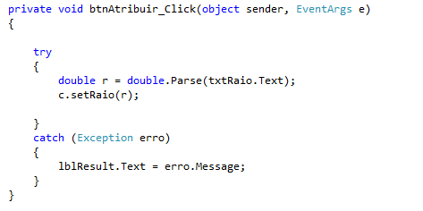
Usando o setRaio

Slide 11
Importância do encapsulamento
Porque encapsular e ocultar?
Criamos classes para “clientes” (reuso)
Capacidade de usar sem conhecer detalhes internos
Alterações na implementação não afetam cliente
Garantia de acesso seguro aos dados

Slide 12
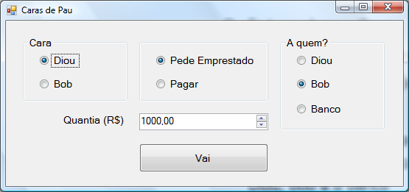
Tarefa 18 – Caras de Pau
Definir a classe Cara:
  pede dinheiro emprestado;
  e empresta dinheiro (se tiver);
Aplicação “Caras de Pau”:
  Possibilitar empréstimos e pagamentos entre os caras.

Slide 13
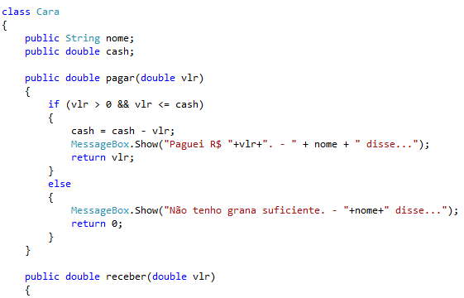
Classe Cara
Atributos
Métodos
(...)

Slide 14
Dúvidas
Quantos objetos precisamos instanciar na aplicação Caras de Pau?
Onde devemos declará-los e instanciá-los?
  No método Click do btnVai?
  No método construtor do Form?
  No corpo da classe Form?
Para a classe Form, esses objetos seriam variáveis de instância ou variáveis locais?

Slide 15
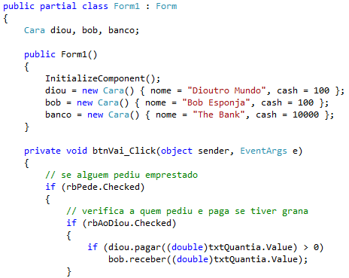
Usando a Classe Cara
Instancia e inicializa
objetos a partir da classe Cara
Acesso aos atributos
Invocando método

Slide 16
Mais dúvidas
Os atributos (nome e cash) da classe Cara são públicos.
Esta é uma boa modelagem? Atributos públicos?
Caso queira controlar que o cash nunca fique negativo e o nome nunca seja nulo, como faríamos?
ENCAPSULAMENTO

Slide 17
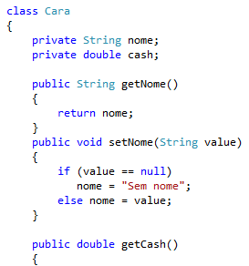
Classe Cara Encapsulada
Atributos privados
Métodos públicos de
acesso aos atributos
(...)

Slide 18
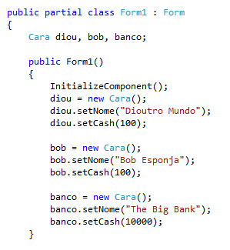
Usando a Classe Cara
Instancia e inicializa
objetos a partir da classe Cara
(...)

Slide 19
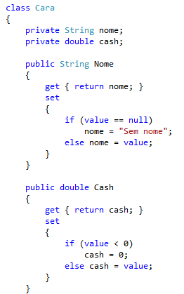
Outra opção: Propriedades
Atributos
Atributos (privados)
Propriedades (públicas)
(...)

Slide 20
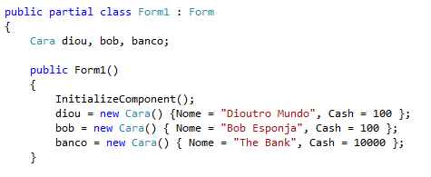
Usando a Classe Cara
Instancia e inicializa objetos
usando propriedades públicas
(...)

Slide 21
Outra dúvida
E se esquecermos de inicializar os atributos de cada objeto?
Corre risco de usarmos uma instância sem atributos com valores válidos ou coerentes.
Como posso garantir que todo objeto inicializado possui valores válidos?
CONSTRUTOR

Slide 22
Construtor
Método especial que cria ou instancia novos objetos assegurando seu estado consistente;
Tem o mesmo nome da classe;
Chamados quando a palavra-chave new precede o nome da classe. Ex.:
diou = new Cara(“Dioutro Mundo”, 100);
Boa prática. Inicialize as variáveis de instância de uma classe no seu construtor.

Slide 23
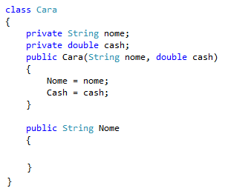
Construtor
Parâmetros (locais)
Atributo ou Parâmetro???
Propriedades (públicas)
(...)

Slide 24
Tarefa 18 – Caras de Pau
Aplicação “Caras de Pau”:
  Possibilitar empréstimos e pagamentos entre os caras.
  Habilite/ desabilite o radioButton da direita de acordo com a escolha da esquerda (ex.: Bob não deve pagar a ele mesmo);
  Para a Quantia, utilize o componente NumericUpDown

Slide 25
Tarefa 18 – Classe Cara
Atributos (privados)
  nome: String;
  cash: double;
Propriedades (públicas)
  Nome: String;
  Cash: double;
Métodos (públicos)
  <construtor> Cara (nome, cash)
  receber(vlr): double;
  Acrescenta ao cash do cara o valor recebido por parâmetro.
  pagar(vlr): double;
  Abate do cash do cara o valor recebido por parâmetro.

Slide 26
Validações da Classe Cara
Validações dos métodos
  receber(vlr):
    Caso o valor recebido seja negativo, apresentar mensagem de “Valor inválido!” e devolver 0.
    Caso o valor seja válido, atualiza cash, apresenta mensagem de recebimento e devolve vlr.
  pagar(vlr):
    Caso o valor recebido seja negativo, apresentar mensagem de “Valor inválido!” e devolver 0.
    Caso o valor seja maior do que o cara tem em cash apresenta mensagem de grana insuficiente.
    Caso o valor seja válido, atualiza cash e apresenta mensagem de pagamento e devolve vlr.

Slide 27
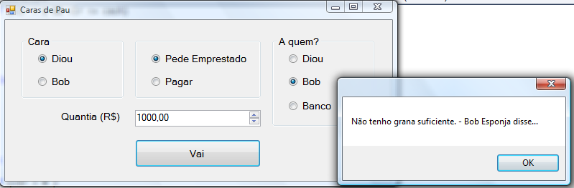
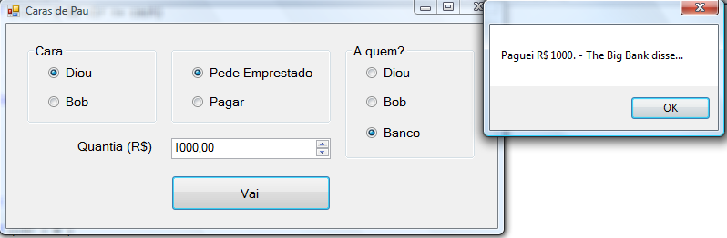
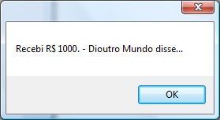
Exemplos

Slide 28
Envio de exercícios
Por favor, enviar para atividadescsharp@yahoo.com.br
Assunto ou Subject: Atividade 18
Identificação de atividades
FATEC – ADS
LP VIII – Prof. Grace – 16/10/2013
Nome: Fulano de Tal – Matricula: xxxxxx-x

